Slide 1
VERİMLİ ÇALIŞMA
TEKNİKLERİ
BAŞARI

Slide 2
Neden Verimli Çalışmalıyız?
Çalışmaya Başlamak
Çalışmayı Devam Ettirmek
Daha İyi Öğrenmek
Zamanı Verimli Kullanmak
Unutmamak İçin
Verimli çalışmalıyız….

Slide 3
Verimli Çalışmak İçin
01
Planlı Çalışın
03
02
Konuyu İyi Öğrenin
Tekrar Yapın
04
Kitap okuyun
05
Farklı Yöntemler Kullanın
06
Test Çözün

Slide 4
Planlı Çalıştığınızda
01
Zamanı daha verimli kullanırsınız ve konuları yetiştirememe riskiniz azalır.
Zaman
02
Sadece sevdiğiniz değil, dengeli bir şekilde tüm derslere çalışırsınız.
Denge
03
Süreklilik
Sadece canınız istediğinde değil, her gün çalışırsınız..
04
Kararsızlık
Hangi derse çalışsam, ne zaman çalışmaya başlasam gibi kararsızlıklar yaşamazsınız.
05
Erteleme
Çalışmayı ertelemezsiniz.

Slide 5
Konuyu İyi Öğrenin
Konuyu Öğrendikten Sonra Test Çözün.
Yanlış Yaptığınız Soruların
Doğru Cevabını Mutlaka öğrenin.
Derste Önemli Yerleri Not Edin veya Altını Çizin.
Testlerde Yanlış Sayınız Fazla İse Konuya Tekrar Çalışın.
Dersi İyi Dinleyin ve Anlamadığınız Yerleri Öğretmene Sorun.

Slide 6
Tekrar Yapın.
Günlük, Haftalık ve Aylık düzenli tekrarlar yapın.
Aylık
Haftalık
Günlük
Gün Sonunda
Hafta Sonu
Ay Sonunda

Slide 7
Tekrar Yapmadığınızda
50%
70%
80%
20 dk. Sonra
1 Saat Sonra
1 Gün Sonra
Öğrendiğiniz Bir Konunun % 50’sini
Öğrendiğiniz Bir Konunun % 70’ini
Öğrendiğiniz Bir Konunun % 80’ini
Unutursunuz….
Notes:
Just Resize the Square inside battery

Slide 8
Kitap Okuyun
Düzenli Kitap Okursanız
Hızlı okuma ve hızlı anlama alışkanlığı kazanırsınız.
BAŞARI
Anlama, analiz etme, sentez yapma, yorumlama, farklı düşünebilme becerileriniz gelişir.
KİTAPLA
Ders başarınız ve genel kültürünüz artar.
GELİR

Slide 9
Nasıl İyi Öğreniriz?
90%
70%
50%
30%
20%
10 %
55%
40%
Okuduklarımızın
İşittiklerimizin
Gördüklerimizin
Görüp&
İşittiklerimizin
Söylediklerimizin
Yaptıklarımızın
Aklımızda kalır…

Slide 10
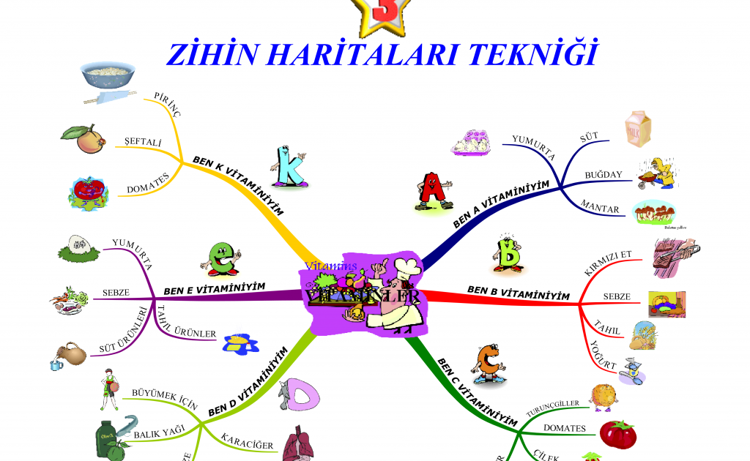
Farklı Öğrenme Yöntemleri Kullanın

Slide 11
Test Çözün
A
B
Konuya Çalıştıktan
Sonra Çözün
Ş
Farklı Kaynaklardan Çözün.
Yapmadığınız Soruları Arkadaş
veya Öğretmeninize Sorun
A
Belirli Bir Süre Çalıştıktan
Sonra Mola Verin.(40-50 dk.)
R
Bazen Sınavda Olduğu Gibi
Süre Tutarak Çözün
Zorlandığınız Dersten Sonra
Daha Az Zorlandığınız Bir
Dersten Çözün.
I

Slide 12
Odaklanma Sorunu Yaşıyorsanız
Amacınız Olsun
Kısa, orta ve uzun vadeli hedeflerinizin olması motivasyonunuzu artırır ve daha iyi odaklanırsınız.
Önyargılarınızdan Kurtulun
Anlamıyorum, çalışsam da yapamayacağım, ders çok zor, sorular çok zor olacak gibi önyargılardan uzak durun.
Olumlu Tutum Takının
Bu ders gereksiz, dersi sevmiyorum, öğretmen anlatamıyor v.b. tutumlar motivasyonunuzu ve devamında başarınızı düşürür.
Öğrenilmiş Çaresizlik Yaşamayın
Bir konuyu daha önce anlamamış olmanız yine anlamayacağınız anlamına gelmez.

Slide 13
DERS ÇALIŞMA TEKNİĞİ (İSOAT)
İzle (Önce çalışacağınız konuya göz atın)
Sor (Konu ile ilgili kendine soru sor)
Oku (Konuyu Oku)
Anlat (Konuyu kendine anlat)
Tekrar et (Konuyu tekrar et)

Slide 14
İFİKAN
DERS ÇALIŞMA TEKNİĞİ (İFİKAN)
İleriye Bak :Dersten önce o dersle ilgili kısımları okumak ve hazırlıklı olmak. Bu sırada önemli formüllere, yerlere, isimlere, kavramlara dikkat etmek kalıcılığı sağlayacaktır.
Fikirler :Önemli olan ve konuyu oluşturan fikirlere uyanık olmanızı sağlamaya yöneliktir. Bilginin yeni olup olmadığını, neyi ortaya koyduğunu, temelde anlatmak istediğinin ne olduğunu sorgulamak.
İşaretler :Dinlerken de okumadaki gibi belli noktalara, bölümlere işaret edilir. (koyu, italik yazımlar, öğretmenin ses tonu, önemli, başlıca, can alıcı, unutmayın ki, gerçekte gibi ifadeler,)
Katıl :Ders veya dinlediğiniz konuyu etkileşim içinde son derece önemlidir. Sizi uyanık tutarken, anlatanı da motive der.
Araştır :Ön hazırlık sırasında veya dinlerken aklınıza takılan sorular sormalı, konuyu farklı boyutlarıyla ele almayı denemelisisiniz.
Not tut :Not tutmak dinlemeyi aktif bir şeklide sağlayan, şimdiye kadar anlatılanları toparlayan bir içeriğe sahiptir. Not tutarken anlaşılır, kısa, özgün işaretleri kullanarak, okurken veya tekrar ederken kendinize en uygun olan tarzda tutmaya dikkat etmelisiniz.

Slide 15
NOT ALMA VE YAZMA BECERİLERİNİ GELİŞTİRMEK
Derste not alırken kısaltmalar kullanınız.
Uzun cümleler not almanız gerekiyorsa hem notunuzu almak hem de not üzerinde düşünmek için kendinize zaman tanımak için kısaltmalara fazlasıyla yer veriniz.
Notlarınızı bir önceki okuma becerileri kısmında anlatıldığı gibi renkli kalemlerle önem sırasına göre almaya özen gösteriniz.
Notlarınızı uygun olan ilk fırsatta gözden geçiriniz.

Slide 16
BİREYSEL ÇALIŞMA BECERİLERİNİ GELİŞTİRMEK
Öncelikle mutlaka bir çalışma planı hazırlayınız.
Çalışmaya başlamadan önce tüm çalışma materyalinizi (kitap, defter, kalem vb.) hazırlayıp çalışma mekânınıza getiriniz.
Çalışma sırasında bir şeyler yeme- içme alışkanlığınız varsa bunları da önceden hazırlayınız.
Çalışma mekânınızda dikkatinizi dağıtabilecek her şeyi tamamen ortadan (göz önünden) kaldırınız.
Telefon vb. durumları kendi istediğiniz gibi ayarlayınız.
Ortamın aydınlık, normal ısıda ve sessiz olmasına dikkat edin.
Verimli okuma, verimli not alma kurallarına uymaya dikkat ediniz.
Belirlediğiniz molalar haricinde mola kullanmamaya özen gösteriniz.
Çalıştığınız konu ya da dersle ilgili bir sonraki dersin konusuna göz atınız.
Ertesi günle ilgili hazırlıklarınızı yapınız.

Slide 17
ÇALIŞIRKEN BUNLARA DİKKAT!
Verimli
Çalışma

Slide 18
Bunlara Dikkat!
Ders çalışırken, TV izlemeyin, telefonla oynamayın. Telefonunuzu yanınızda olmasın
Telefon
Sadece sevdiğiniz değil, tüm derslere çalışın.
Tümü
Çok kısa veya uzun süre
(mola vermeden)
çalışmayın.
Süre
Zor
Zorlandığınız bir dersten sonra,
size daha kolay gelen derse çalışın.

Slide 19
TEŞEKKÜRLER

